Slide 1


Risorse umane diapositiva 1
SPEAKER RECOGNITION SU RETI NEURALI: IL PESO DEGLI I-VECTOR
Relatori:
Prof. Rocco Zaccagnino
Prof. Roberto De Prisco
Candidato:
Michele Iannucci

Slide 2
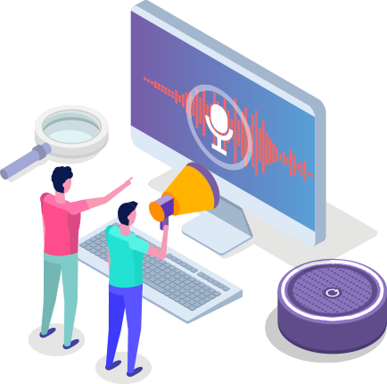
Risorse umane diapositiva 10
Speaker Recognition
verifica identità dichiarata dalla persona che sta parlando
analisi delle caratteristiche della sua voce
caratteristica biologicamente univoca di ogni persona

Slide 3
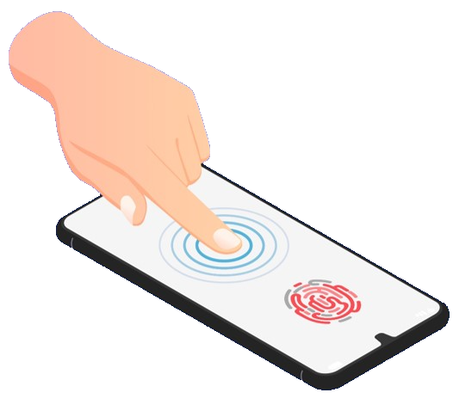



Risorse umane diapositiva 4
AUTENTICAZIONE BIOMETRICA
Impronta
Firma
Faccia

Slide 4


Risorse umane diapositiva 4
AUTENTICAZIONE BIOMETRICA
Impronta
Faccia
Firma
Voce

Slide 5
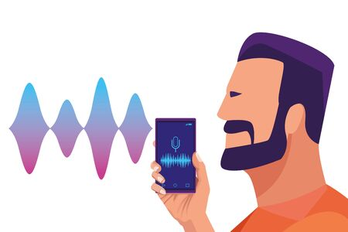
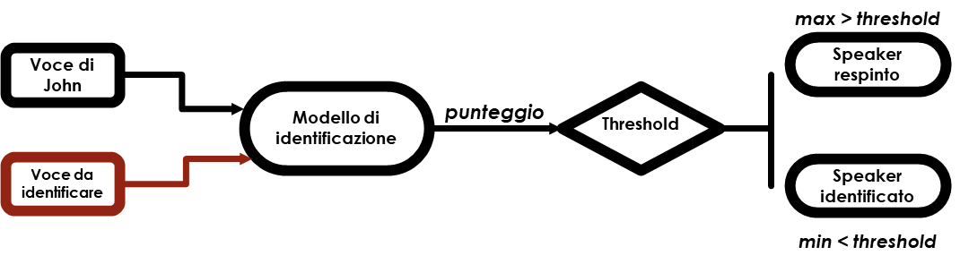
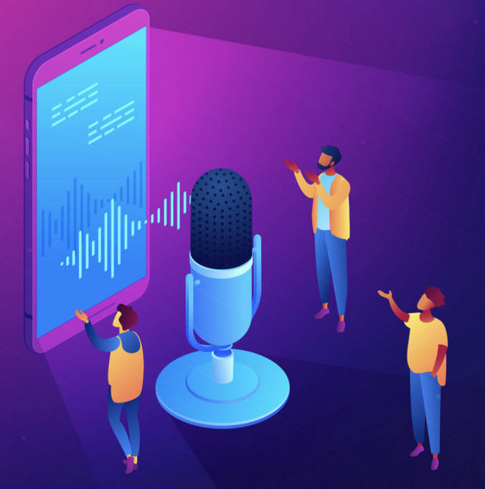
Risorse umane diapositiva 10
Speaker Recognition: Fasi
1. Feature extraction
2. Confronto
3. Esito

Slide 6
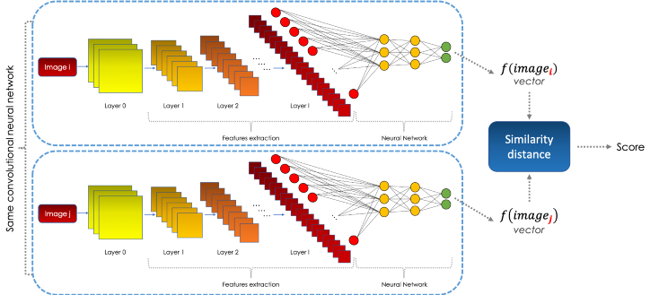
Risorse umane diapositiva 10
Reti Neurali: siamesi CNN
1. Estraggono le caratteristiche principali della voce, le rappresentano con un vettore
2. Le due reti prendono in input distintamente i due vettori e li elaborano
3. Li confrontano in base ad un indice di somiglianza

Slide 7
Risorse umane diapositiva 3
X-VECTOR
I-VECTOR
MA …
COSA
SONO
QUEI VETTORI
ELABORATI
DALLA
RETE?
Rappresentazione di espressioni vocali di lunghezza variabile in vettori a dimensione fissa (1,512)
Rappresentazione di espressioni vocali di lunghezza variabile in vettori a dimensione fissa (1,400)
DNN con diversi layers utili ad estrarre informazioni rilevanti per il riconoscimento dello speaker,
calcola la probabilità che si tratti della sua voce e restituisce il vettore
JFA non fa distinzione tra i sottospazi della variabilità dello speaker e del canale, modellandoli in unico sottospazio, detto Total variability space, rappresentato come s = 𝑚 + 𝑇w
Maggior precisione e accuratezza
Indipendenza dal canale di registrazione

Slide 8
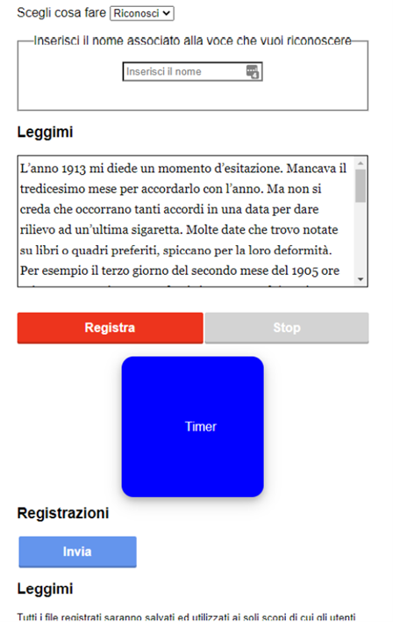
Risorse umane diapositiva 10
Progetto esistente
Dataset di audio per estrarre x-vector (Kaldi tool).
Rete Siamese a cui vengono dati in input i vettori per l’addestramento.
Web application per registrare la propria voce e salvarla in memoria.

Slide 9


Risorse umane diapositiva 10
Progetto esistente: risultati
1. Riconoscimento sul dispositivo di registrazione

Slide 10
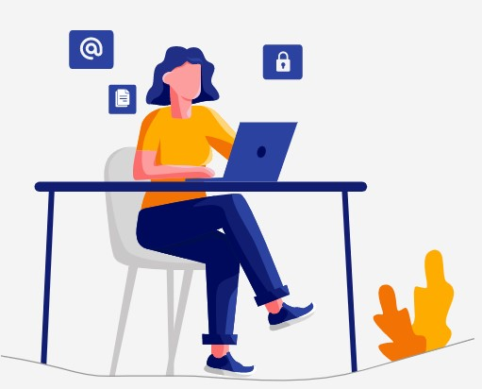

Risorse umane diapositiva 10
Progetto esistente: risultati
2. Riconoscimento su dispositivo diverso

Slide 11


Risorse umane diapositiva 10
Progetto esistente: risultati
3. Falsi positivi

Slide 12


Risorse umane diapositiva 8
Aggiunta degli i-vector
Problema: Rete troppo legata alle informazioni del canale
Soluzione: l’utilizzo degli i-vector (indipendenti dal canale di registrazione)
Idea: x-vector + i-vector
x[001]
test set
Estrattore
x-vector
Dataset in tracce da 10ms
Media ponderata
Data
Splitter
Training
Reti Siamesi
Estrattore
i-vector
40%x
60%i
train set
i[111]

Slide 13
Risorse umane diapositiva 2
RESTYLING GRAFICO
Ridisegnata e migliorata l’interfaccia della webapp, piattaforma indispensabile per l’utilizzo del tool.
Obiettivo: renderla più accattivante agli occhi dell’utente, migliorarne l’esperienza e la facilità di utilizzo.

Slide 14
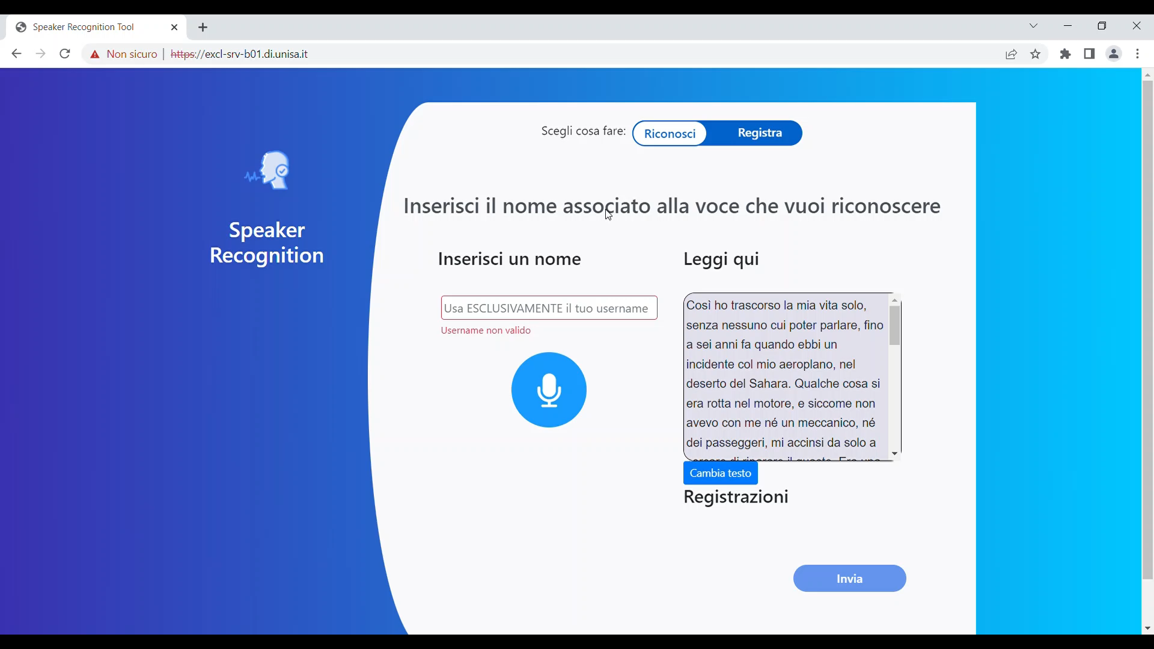
Risorse umane diapositiva 10
Layout ed utilizzo

Slide 15
Risorse umane diapositiva 7
RISULTATI OTTENUTI
98%
80%
90%
Accessi in positivo
Accessi incrociati in positivo
Accessi in negativo
Riconoscimento sul dispositivo di registrazione.
Riconoscimento su dispositivo diverso.
Riconoscimento di identità diversa

Slide 16
Risorse umane diapositiva 6
CONCLUSIONI
Legenda: sistema precedente , sistema attuale
Invariata l’accuratezza del riconoscimento sul dispositivo di registrazione
Migliorate le prestazioni di accesso multi-dispositivo. l’indipendenza dal canale degli i-vector si è rivelata un fattore chiave ed imprescindibile.
Migliorata la capacità di riconoscere falsi positivi che tentano di accedere ad un account non proprietario.

Slide 17
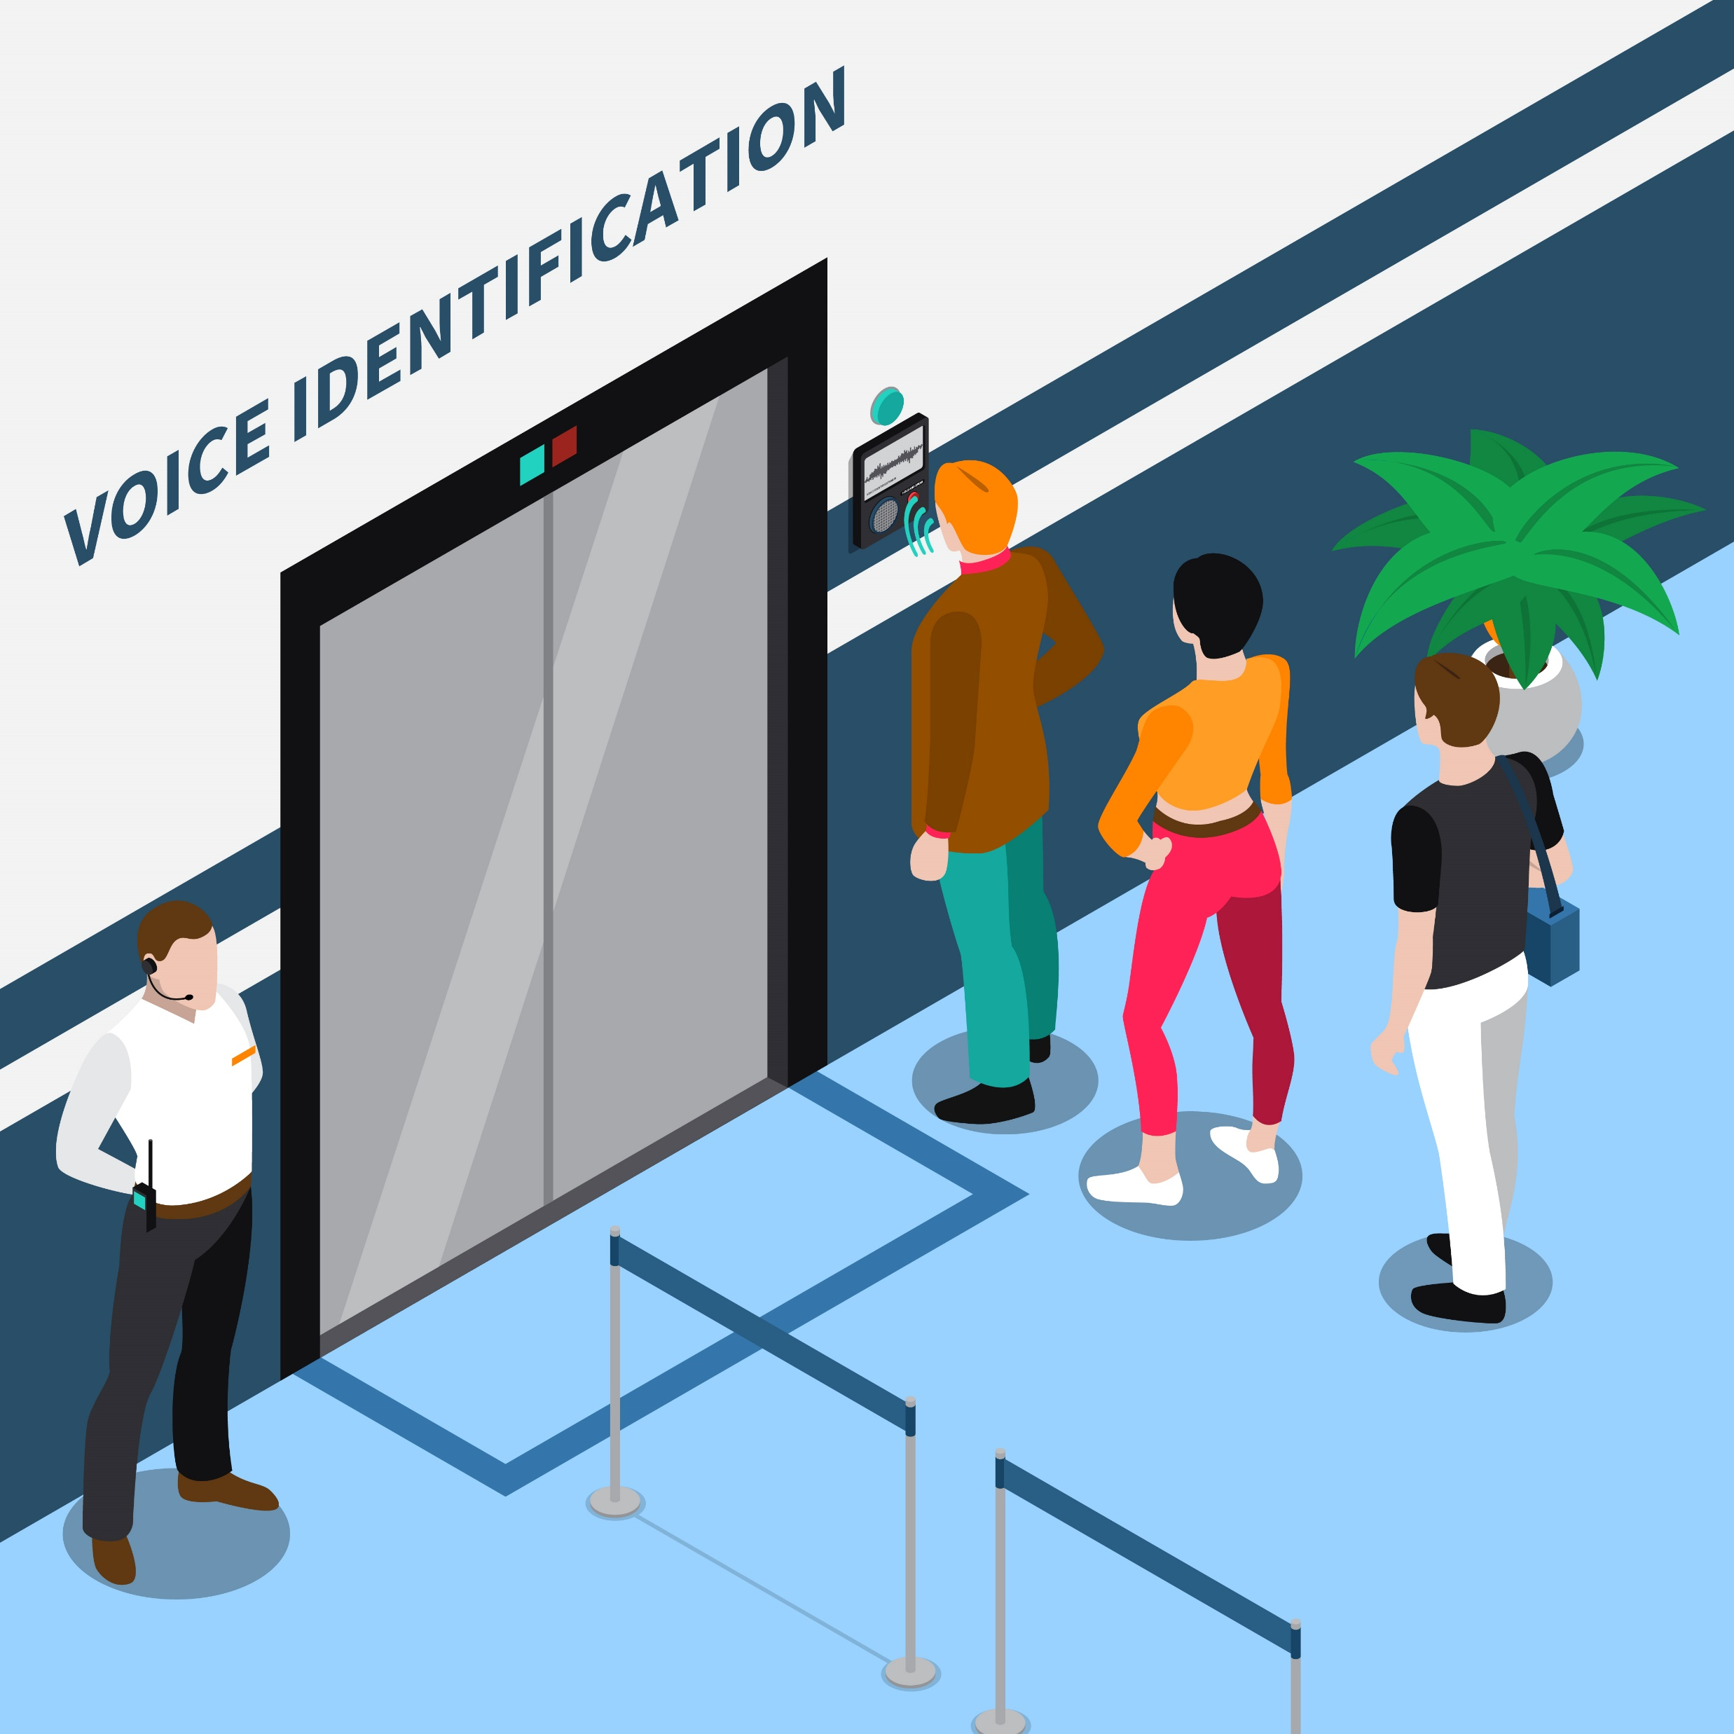
Risorse umane diapositiva 10
Sviluppi futuri
Aumentare il numero di speaker nel dataset
Validare altre librerie js per la registrazione
Creare nuovo dataset col nostro tool:
Differenza del formato audio di addestramento e registrazione è cruciale!

Slide 18
Risorse umane diapositiva 10
Grazie per l’attenzione!

